Slide 1

BÀI 21
NHÓM HALOGEN
CHƯƠNG 7: NGUYÊN TỐ NHÓM HALOGEN
2
+

Slide 2
KHỞI ĐỘNG
Câu 1: Nguyên tố có kí hiệu Br có tên gọi là gì?
Nguyên tố Bromine

Slide 3
KHỞI ĐỘNG
Câu 2: Kí hiệu hóa học của nguyên tố Fluorine là gì?
F

Slide 4
KHỞI ĐỘNG
Câu 3: Nguyên tố halogen nào có ở tuyến giáp (ở dạng hợp chất hữu cơ)?
Nguyên tố Iodine

Slide 5
KHỞI ĐỘNG
Câu 4: Trong cơ thể người, nguyên tố halogen nào có trong máu và dịch vị dạ dày (ở dạng ion Cl-)?
Nguyên tố Chlorine

Slide 6
KHỞI ĐỘNG
Câu 5: Nhóm VIIA trong Bảng tuần hoàn có hai nguyên tố là nguyên tố phóng xạ. Em cho biết tên và kí hiệu hóa học của chúng?
Nguyên tố astatine (At) và tennessine ( Ts).

Slide 7
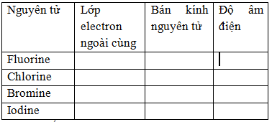
BÀI 21 NHÓM HALOGEN
1. CẤU TẠO NGUYÊN TỬ, PHÂN TỬ
Phiếu học tập số 1:
Tra cứu số liệu Bảng 6.1, Bảng 6.2 và Hình 6.2 để hoàn thành bảng mô tả một số đặc điểm cấu tạo của các nguyên tử halogen theo mẫu sau:
- Dựa vào cấu hình electron lớp ngoài cùng và độ âm điện, giải thích tại sao nguyên tử fluorine chỉ có số oxi hóa -1 trong các hợp chất?
- Giải thích tại sao nguyên tử halogen có xu hướng nhận 1 electron từ nguyên tử kim loại, hoặc góp chung 1 electron với nguyên tử phi kim, để hình thành liên kết.
-Nêu và giải thích xu hướng biến đổi bán kính nguyên tử, độ âm điện của các nguyên tử halogen. Từ đó dự đoán xu hướng biến đổi tính oxi hóa từ F đến I.

Slide 8
1. CẤU TẠO NGUYÊN TỬ, PHÂN TỬ
Phiếu học tập số 2:
Tham khảo bài 12 (Liên kết cộng hóa trị) hãy:
a) Mô tả sự hình thành liên kết trong phân tử halogen bằng công thức electron.
b) Liên kết trong phân tử halogen là liên kết cộng hóa trị phân cực hay không phân cực?
c) Dựa vào bán kính nguyên tử (Hình 6.2), hãy dự đoán xu hướng biến đổi độ dài liên kết trong dãy các phân tử halogen.

Slide 9
1. CẤU TẠO NGUYÊN TỬ, PHÂN TỬ
Phiếu học tập số 3:
Xác định số oxi hóa của chlorine trong các chất sau: Cl₂, HCl, HClO, HClO₂, HClO₃, HClO₄.
2. Từ các số oxi hóa của chlorine, hãy giải thích tại sao Cl₂ vừa có tính oxi hóa vừa có tính khử?

Slide 10
1. CẤU TẠO NGUYÊN TỬ, PHÂN TỬ
Phiếu học tập số 4:
Trong tự nhiên, các nguyên tố halogen tồn tại ở dạng hợp chất. Viết công thức một vài hợp chất của halogen thường được dùng trong thực tế.
2. Nguyên tử halogen có thể nhận 1 electron từ nguyên tử kim loại hoặc góp chung electron với nguyên tử phi kim. Hãy mô tả sự hình thành liên kết trong phân tử NaCl và HCl để minh họa.

Slide 11
2. TÍNH CHẤT VẬT LÍ
- F2 (khí, lục nhạt), Cl2 (khí, vàng lục), Br2 (lỏng, nâu đỏ),
I2 (rắn, đen tím).
- Từ F2 đến I2: nhiệt độ nóng chảy, nhiệt độ sôi tăng do
+ Tương tác van der Waals giữa các phân tử tăng.
+ Khối lượng phân tử tăng.
- Trong y tế, dung dịch iodine loãng trong etanol được dùng để làm thuốc sát trùng.
- Từ bảng 21.2, mô tả trạng thái, màu sắc của các đơn chất halogen ở điều kiện thường?
- Từ bảng 21.2, nhận xét xu hướng biến đổi nhiệt độ nóng chảy, nhiệt độ sôi của các halogen và giải thích.
- Trong y tế, dung dịch iodine loãng trong etanol được dùng để làm gì?
- Hít thở không khí chứa halogen với nồng độ vượt ngưỡng cho phép có ảnh hưởng gì tới hô hấp.

Slide 12
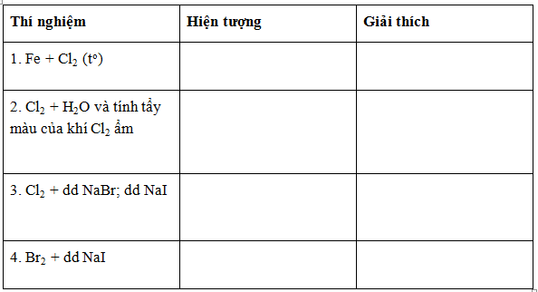
3. TÍNH CHẤT HÓA HỌC
Phiếu học tập số 5

Slide 13
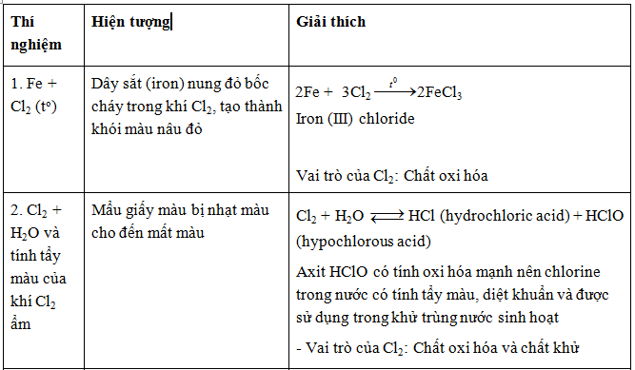
3. TÍNH CHẤT HÓA HỌC

Slide 14
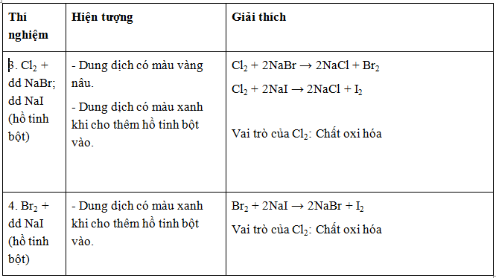
3. TÍNH CHẤT HÓA HỌC

Slide 15
4. ĐIỀU CHẾ CHLORINE
Trình bày nguyên liệu và viết PTHH điều chế chlorine trong PTN và trong CN?
- Khi sản xuất chlorine trong công nghiệp, NaOH và H₂ được tạo thành ở cực âm, còn Cl₂ được tạo thành ở cực dương. Tại sao cần sử dụng màng ngăn xốp để ngăn cách hai điện cực?

Slide 16
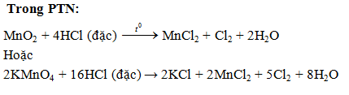
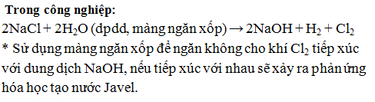
4. ĐIỀU CHẾ CHLORINE

Slide 17
5. LUYỆN TẬP
1/ Nguyên tố nào theo tiếng Hi Lạp nghĩa là sự hủy diệt, chết chóc?
2/ Kể tên các nguyên tố halogen?
3/ Tính chất hóa học đặc trưng của các halogen là gì? Quy luật biến đổi tính chất đó?
4/ Quy luật biến đổi tính chất của các halogen về bán kính nguyên tử, độ âm điện, nhiệt độ nóng chảy, nhiệt độ sôi?
5/ Khác với Fluorine, trong hợp chất các halogen Cl, Br, I ngoài số oxi hóa -1 còn có những số oxi hóa nào?

Slide 18
6. VẬN DỤNG
Tìm hiểu ứng dụng của chlorine trong xử lí nước sinh hoạt.
2. Một nhà máy nước sử dụng 5 mg Cl₂ để khử trùng 1 L nước sinh hoạt. Tính khổi lượng Cl₂ nhà máy cần dùng để khử trùng 80 000 m³ nước sinh hoạt.

Slide 19
Bài học đến đây kết thúc.

